Slide 1
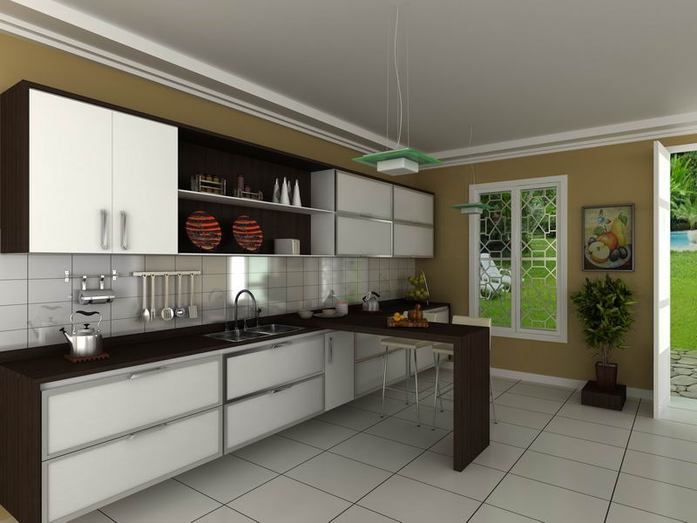

ORÇAMENTO
CLIENTE: CÂMARA DE VEREADORES DE MANFRINÓPOLIS
ENDEREÇO: AVENIDA SÃO CRISTÓVÃO DATA: 23/10/2017
DESCRIÇÃO | QT. | VALOR UN. | VALOR TOTAL
FOGÃO MODELO COOKTOP, a gás, 4 bocas Modelo Mueller | 01 | R$ 569,00 | R$ 569,00
FORNO ELÉRICO, para embutir, 44L Modelo Fischer | 01 | R$1.198,00 | R$1.198,00
TOTAL |  |  | R$ 1.767,00

